Slide 1
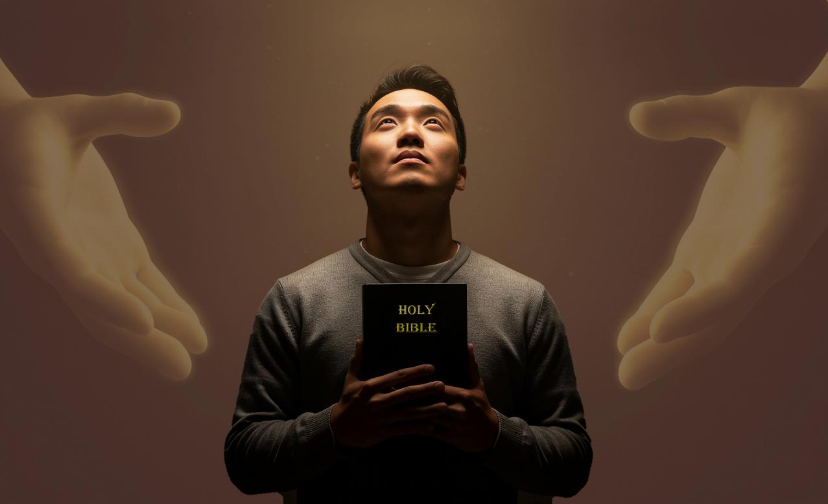
POMIRENJE I NADA
9. pouka za 28. februar 2026.

Slide 2


2. Korinćanima 5,21.
„Njega koji nije imao greha Bog je za nas učinio grehom da bismo mi u Njemu postali pravednost Božja.“

Slide 3


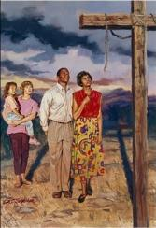
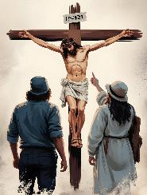
Nakon što je izjavio da je Hristov krst pomirio Nebo i Zemlju (Kol 1,20), Pavle nastavlja da objašnjava praktične učinke tog pomirenja za nas.
Kako nas je ovo promenilo? Kako je Bog sve ovo predvideo? Šta možemo da učinimo kako bismo pomogli drugima da učestvuju u pomirenju i steknu nadu?
POMIRENJE I NADA KROZ EVANĐELJE
Učinci pomirenja
Od zločinaca do svetaca (Kol 1,21-22)
Utemeljeni i čvrsti
(Kol 1,23)
Nada
Donošenje nade
(Kol 1,24-25)
Tajna Božja
(Kol 1,26-27)
Sila evanđelja
Objavljivanje evanđelja (Kol 1,28-29)

Slide 4

UČINCI POMIRENJA

Slide 5

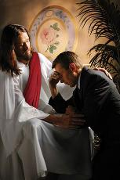
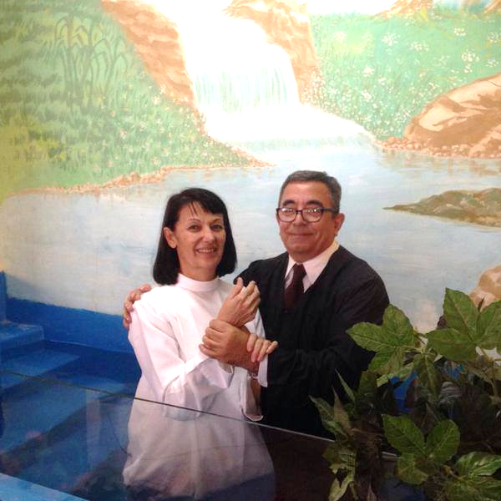
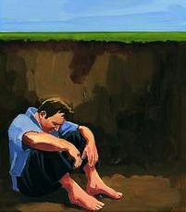
OD ZLOČINACA DO SVETACA
„Nekada ste, zbog svojih zlih dela, i vi bili otuđeni od Boga i neprijateljski raspoloženi. Ali, sada vas je smrću Hristovog ljudskog tela Bog pomirio sa sobom da vas pred sebe postavi svete, bez mane i besprekorne.“ (Kološanima 1,21-22)
Problem je jednostavan. Živeli smo čineći zlo i zato smo osuđeni na večnu smrt (Rim 6,23; Otk 21,8).
Umro je na krstu kako bi platio cenu za naš greh (Rim 5,8)
Verom, pokajanjem i krštenjem oslobođeni smo od greha i bez mane smo i besprekorni pred Bogom (opravdanje) (Rim 5,10; Kol 1,22)
Delovanjem Duha Svetoga naš se život postepeno preobražava i postajemo sveti pred Bogom (posvećenje) (Rim 8,1; 2 Kor 5,17)
Sami po sebi nismo bili spo-sobni da promenimo ovu situaciju niti da platimo za svoje spasenje (Ps 49,7-8).
Ali Bog je za nas pripremio veliki plan:

Slide 6


UTEMELJENI I ČVRSTI
„Ako doista ostanete u veri, utvrđeni i čvrsti, i nepokolebljivi u nadi evanđelja koje ste čuli“ (Kološanima 1,23a)
Već smo opravdani, posvećeni smo, ali putovanje još nije završeno. Rizikujemo da skrenemo s puta i ne stignemo do cilja. Zato nam Pavle savetuje tri stvari (Kol 1,23a):
Ostati do kraja
Budi uporan, poput Petra kada je, nakon što je pušten iz zatvora, kucao na vrata dok mu se nisu otvorila Dela 12,11-16)
Biti utemeljen na veri
Naša vera mora biti čvrsta, utemeljena na istinama koje smo naučili u Bibliji
Biti čvrst u veri
Moramo biti nepokolebljivi, nikada ne prestajući verovati u „nadu evanđelja“.

Slide 7

NADA

Slide 8

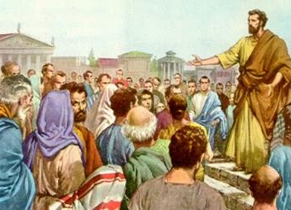

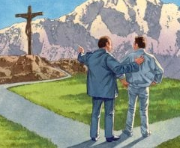
DONOŠENJE NADE
„(Crkvi) kojoj ja postadoh sluga po službi koju mi Bog dade za vas, da propovedam reč Božju.“ (Kološanima 1,25)
Kao što smo videli, Božji plan za naše spasenje temelji se na Isusovoj smrti i uključuje naše opravdanje i posvećenje. Ali nešto važno je nedostajalo: nekako moramo upoznati taj plan kako bismo ga prihvatili. Trebamo nekoga ko će nam ga otkriti.
Tu dolazi do izražaja „Božja vladavi-na“ (Božji način uređivanja okolno-sti, misli, ljudi itd), a Pavle je bio jedan od propovednika (Kol 1,25).
Pavle se radovao što je deo ovog plana, iako je to uključivalo nevolje (Kol 1,24). Od hapšenja u Rimu do smrti napisao je najmanje sedam od četrnaest poslanica sačuvanih u Novom zavetu.
Pavle je bio važan deo Božjeg plana i radovao se njemu. I mi možemo biti deo ovog plana vodeći druge do poznanja Hrista. To je naša radost!

Slide 9

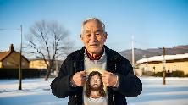
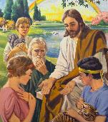

TAJNA BOŽJA
„(propovedam) tajnu koja je bila sakrivena od vremena i naraštaja - a sad se javi svetima Njegovim.“ (Kološanima 1,26)
Pavle govori o tajni koja je otkrivena crkvi nakon Hristovog vaskrsenja (Kol 1,26). Do tada su postojali samo naznake o njoj. Ali koja je to tajna? „Hristos u vama, nada slave“ (Kol 1,27).
Osmišljena je pre postanka sveta (1. Petrova 1,20)
Delimično je objavljena anđelima (1. Petrova 1,12)
Prvi put je prikazana Adamu i Evi (Post 3,15)
Objavljena je prorocima (1. Petrova 1,10-11)
Isus je to prvo objavio Jevrejima (Mt 15,24)
Tada se potpuno objavio svim ljudima (Kol 1,27)
U ovom tajna još uvek postoje faze koje treba otkriti. Sada živimo u nadi da ćemo biti proslavljeni. Kakva promena! Kakav tajna! Grešnici su opravdani, posvećeni i proslavljeni Isusovom otkupiteljskom krvlju. Ova tajna će i dalje biti predmet proučavanja kroz celu večnost.

Slide 10

SILA EVANĐELJA

Slide 11

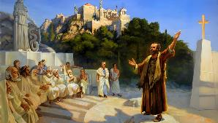
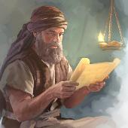
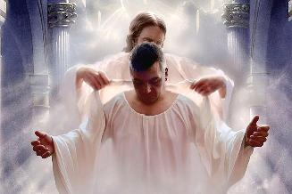
OBJAVLJIVANJE EVANĐELJA
„Njega mi propovedamo, savetujući svakoga čoveka i učeći svakoga čoveka svakoj mudrosti, da bi svakoga čoveka načinili savrešnim u Hristu. “ (Kološanima 1,28)
Kako je Pavle propovedao evanđelje? Središte njegovog propovedanja bio je raspeti Hristos (1. Korinćanima 1,23). Nakon što su ljudi prihvatili Isusa, opominjao ih je i poučavao dok nisu postali savršeni (Kološanima 1,28-29). Kako je to činio?
Objasnio im je hrišćansko učenje i praksu (2. Solunjanima 2,15)
Upozorio ih je na posledice odbacivanja evanđelja (Jev 10,25-29)
Upozorio ih je na opasnosti od lažnih učitelja (Dela 20,29-30)
Čekaj malo… učini ih savršenima? A ne samo nekolicinu… „svakog čoveka“! (Kol 1,28b).
Grčka reč prevedena kao „savršen“ ( teleios ) znači „zreo“, „potpun“, „potpuno razvijen“. Kako hrišćani duhovno rastu i razvijaju se, stiču dublje razumevanje dubine Božjeg zakona i usklađuju svoje živote s njegovim zahtevima. Naš je cilj, dakle, biti savršen u Hristu Isusu.

Slide 12

EGW (Čežnja vjekova, str. 616)
„Dok posmatramo raspetog Otkupitelja, potpunije shvatamo veličinu i značaj žrtve koju je prinelo Veličanstvo Neba. Plan spasenja proslavljen je pred nama, a pomisao na Golgotu budi živa i sveta osećanja u našem srcu. U našem srcu i na našim usnama biće hvala Bogu i Jagnjetu, jer ponos i samoobožavanje ne mogu da cvetaju u duši koja u svom svežem sećanju pamti prizore Golgote.“

